Slide 1
سياسات الحماية الاجتماعية التدريجية من أجل المساواة في المنطقة العربية
الاجتماع العاشر لفريق الخبراء المعني بإصلاح نظم الحماية الاجتماعية في المنطقة العربية
(القاهرة، 5 حزيران/يونيو 2024)

Slide 2
الحماية الاجتماعية
الوظائف المباشرة وغير المباشرة
الحماية ضد مخاطر دورة الحياة
التأمين الاجتماعي
المساعدة الاجتماعية
التنمية الاقتصادية
المضاعف الاقتصادي وآثار الاستقرار الاقتصادي
تقليل اللامساواة الاقتصادية
إعادة التوزيع من خلال النظم الشاملة لدورة الحياة..
التماسك الاجتماعي وبناء الوطن
تعزيز العقد الاجتماعي والمؤسسات الفعالة

Slide 3
ً
1
1.3
1.3.1
تنفيذ أنظمة وتدابير الحماية الاجتماعية المناسبة على المستوى الوطني للجميع، بما في ذلك الحدود الدنيا، وتحقيق تغطية كبيرة للفقراء والضعفاء بحلول عام 2030
نسبة السكان المشمولين بأرضيات/أنظمة الحماية الاجتماعية، حسب الجنس، وتمييز الأطفال والعاطلين عن العمل وكبار السن والأشخاص ذوي الإعاقة والحوامل والمواليد الجدد وضحايا إصابات العمل والفقراء والضعفاء
إنهاء الفقر بكل أشكاله في أي مكان
10
10.4
10.4.2
الحد من عدم المساواة داخل البلدان وفيما بينها
اعتماد السياسات، وخاصة السياسات المالية وسياسات الأجور والحماية الاجتماعية، وتحقيق قدر أكبر من المساواة تدريجيا
تأثير إعادة التوزيع للسياسة المالية
Notes:
1) Equality can be achieved through a combination of social protection and other policies, including labour-market and fiscal policies.
2) Universal social protection systems, if appropriately set, promote productive inclusion, including of vulnerable groups, and enable a higher degree of fiscal redistribution overall.

Slide 4
ما هي أنواع الحماية الاجتماعية ذات الصلة هنا؟
المساعدة الاجتماعية (غير القائمة على الاشتراكات)
الفقر
المستهدفة
التأمينات الاجتماعية
(القائمة على الاشتراكات)
مخاطر دورة الحياة
الشاملة
تحويلات نقدية منتظمة
تقديمات فقط عند الأزمات والمخاطر
الخطر/المحفز
التغطية
التغطية

Slide 5
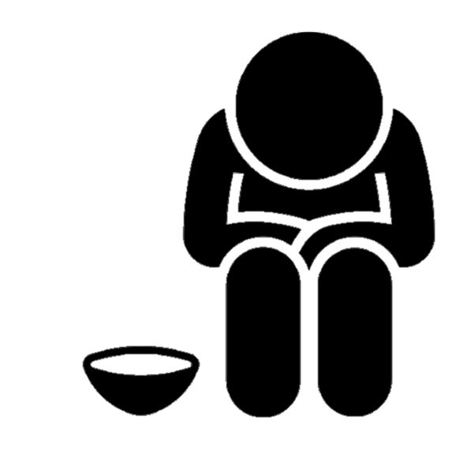
01
الحماية الاجتماعية الشاملة من أجل المساواة
اشتراكات التأمين الاجتماعي الشامل والضرائب العادلة
الاستهداف ضمن الحماية الاجتماعية الشاملة
حماية اجتماعية شاملة من أجل المساواة
“برامح من أجل الفقراء هي برامج فقيرة”
إعادة توزيع الدخل
من الحماية المتبقية والميزانيات…
تقليل اللامساواة في الدخل
Notes:
1. Advocate for universal social protection, recognizing that redistribution of income through social insurance contributions at all income levels is a main mechanism for reducing income inequality;

Slide 6
توزيع التقديمات في نظام مستهدف بدقة وفي نظام أكثر شمولاً (% من إجمالي التقديمات)
01
الحماية الاجتماعية الشاملة من أجل المساواة
تقديمات للفقراء فقط
تقديمات لغير الفقراء
Notes:
If we look only at the proportion of total benefits going to the poor, it appears self-evident that targeted schemes and systems should more effectively reduce inequality, since a higher share of the total social spending goes to those that need it the most. Inversely, more universal systems should be less inequality reducing, since a higher proportion of the benefits are “leaked” to the non-poor.
But is it really this simple?

Slide 7
01
الحماية الاجتماعية الشاملة من أجل المساواة
توزيع المنافع في نظام مستهدف بدقة وفي نظام أكثر شمولاً (وحدة العملة المحلية)
تقديمات للفقراء فقط
Notes:
Not necessarily, since in more universal system the total amount spend on social protection tends to be higher. Thus, even if a smaller proportion of this spending goes to the poor, the amount going to this group may nonetheless larger. Thus, poverty-targeted systems are not necessarily more poverty-reducing ore equality-enhancing: “more for the poor means less for the poor”.

Slide 8
“Targeting within universalism”
الاستهداف ضمن النظام الشامل
اشتراكات

Slide 9
04
مجمعات مخاطر موحدة
مخاطر غير مجمعة
Notes:
Integration: dissolve the slices to hit on exchange and integration of risks

Slide 10
04
مجمعات مخاطر مجمعة
مجموعة مخاطر مجزأة
Notes:
Integration: dissolve the slices to hit on exchange and integration of risks

Slide 11
04
مجمعات مخاطر موحدة
القوى الأمنية $$$
العمال $$
مجمعات مخاطر مجزأة
المزارعون $
العاملون المدنيون$$$$
Notes:
Integration: dissolve the slices to hit on exchange and integration of risks

Slide 12
04
مجمعات مخاطر موحدة
مجمعات مخاطر متكاملة $$$$$$$$$$
Notes:
Integration: dissolve the slices to hit on exchange and integration of risks

Slide 13
.
.
01
02
من الممكن تحقيق المساواة من خلال مزيج من سياسات الحماية الاجتماعية وغيرها من السياسات، بما في ذلك سياسات سوق العمل والسياسات المالية
إن أنظمة الحماية الاجتماعية الشاملة، إذا تم وضعها بشكل مناسب، تعمل على تعزيز الإدماج الإنتاجي، بما في ذلك الفئات الضعيفة، وتتيح درجة أعلى من إعادة التوزيع المالي بشكل عام

Slide 14
شكراً

